Slide 1
Shrinking shrinker locking overhead
郑琦
字节跳动内核工程师

Slide 2
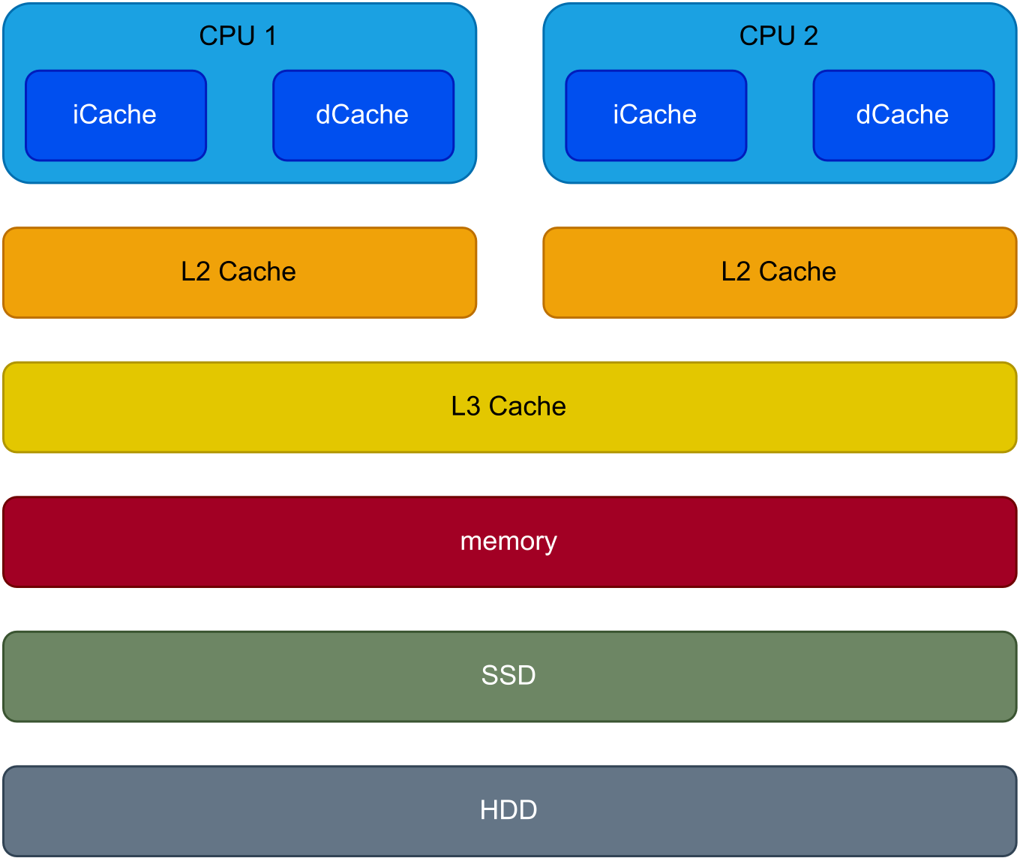
Cache
内核会激进的缓存以下数据：
file data
directory entries
inodes
other slab objects
etc
Notes:
从计算机领域常见的cache方法引入：高速介质缓存可能在未来会被使用的数据，避免再次使用时从低速介质中获取，从而提高系统性能

Slide 3
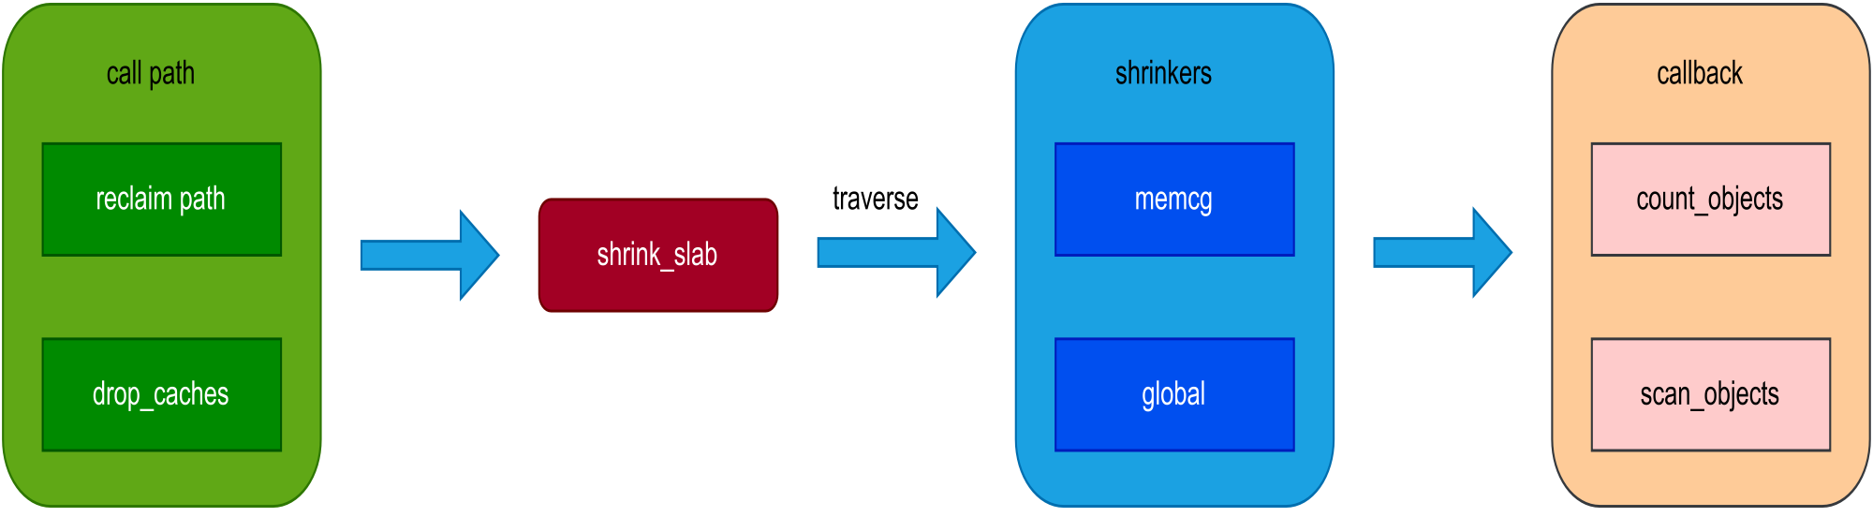
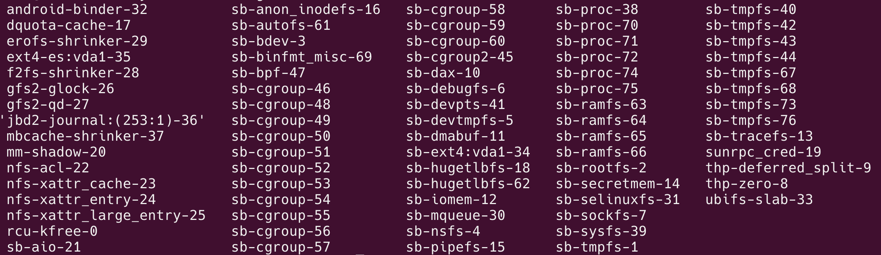
Shrinker
Notes:
shrinker大都在内存紧张被调用，应该执行迅速，并且避免引入overhead

Slide 4
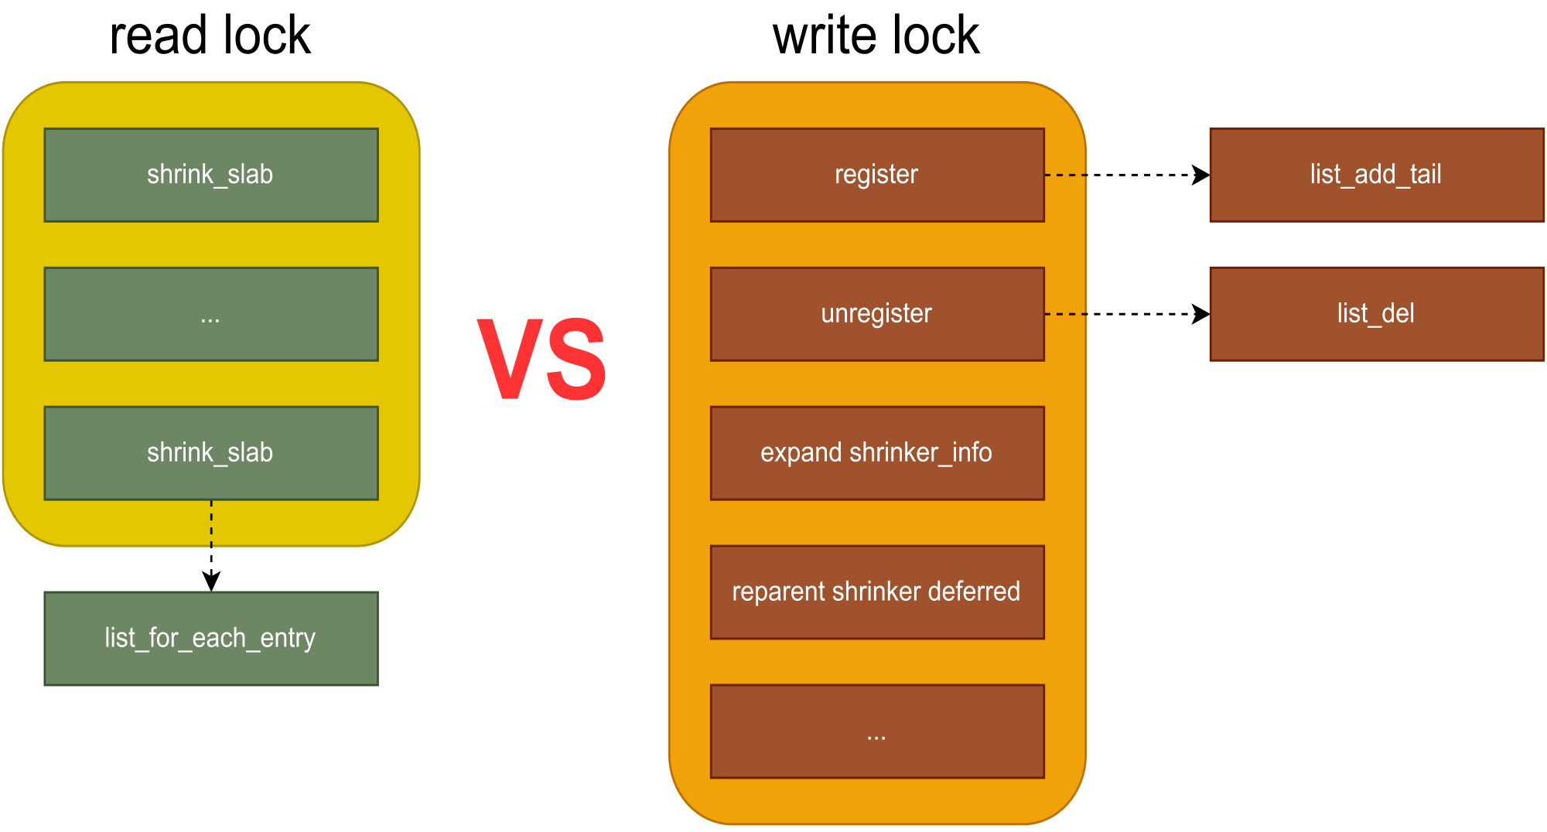
Shrinker locking
global lock: shrinker_rwsem
Problem
读写锁竞争
一旦某个shrinker(读者)执行时间过长，并且此时来了一个写者，然后就会阻塞所有后续读写操作
cache颠簸，容易导致系统IPC显著下降
Notes:
阐述读写锁需要保护的东西；读写锁竞争：rwsem_is_contended；内部经常发现down_read_trylock热点

Slide 5
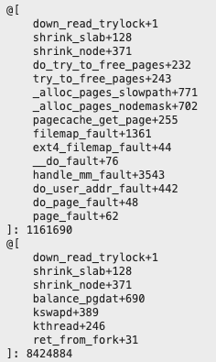
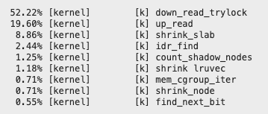
Shrinker locking
Notes:
阐述读写锁需要保护的东西；读写锁竞争：rwsem_is_contended；内部经常发现down_read_trylock热点

Slide 6
Research
- 2015, Davidlohr Bueso
- subject: [PATCH -next v2] mm: srcu-ify shrinkers
- result: 当时合入了linux-next tree，但测试失败在了arm allconfig配置（没有CONFIG_SRCU）
- 2017, Tetsuo Handa
- subject: [PATCH 1/2] mm,vmscan: Kill global shrinker lock.
- result: 最终选择了当前的实现（rwsem_is_contended）
- 2018，Kirill Tkhai
- subject: [PATCH RFC 00/10] Introduce lockless shrink_slab()
- result: SRCU没有无条件开启，并且当时对无条件开启有反对意见
- 2021，Sultan Alsawaf
- subject: [PATCH] mm: vmscan: Replace shrinker_rwsem trylocks with SRCU protection
- result: SRCU没有无条件开启
- downstream patch: 更细粒度的锁，per-shrinker rwsem + 两把全局锁；解决了隔离的问题，但没有
解决全局锁带来的竞争和多核原子操作的问题

Slide 7
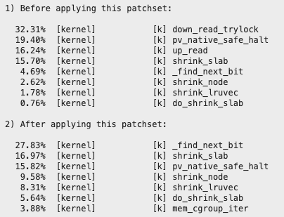
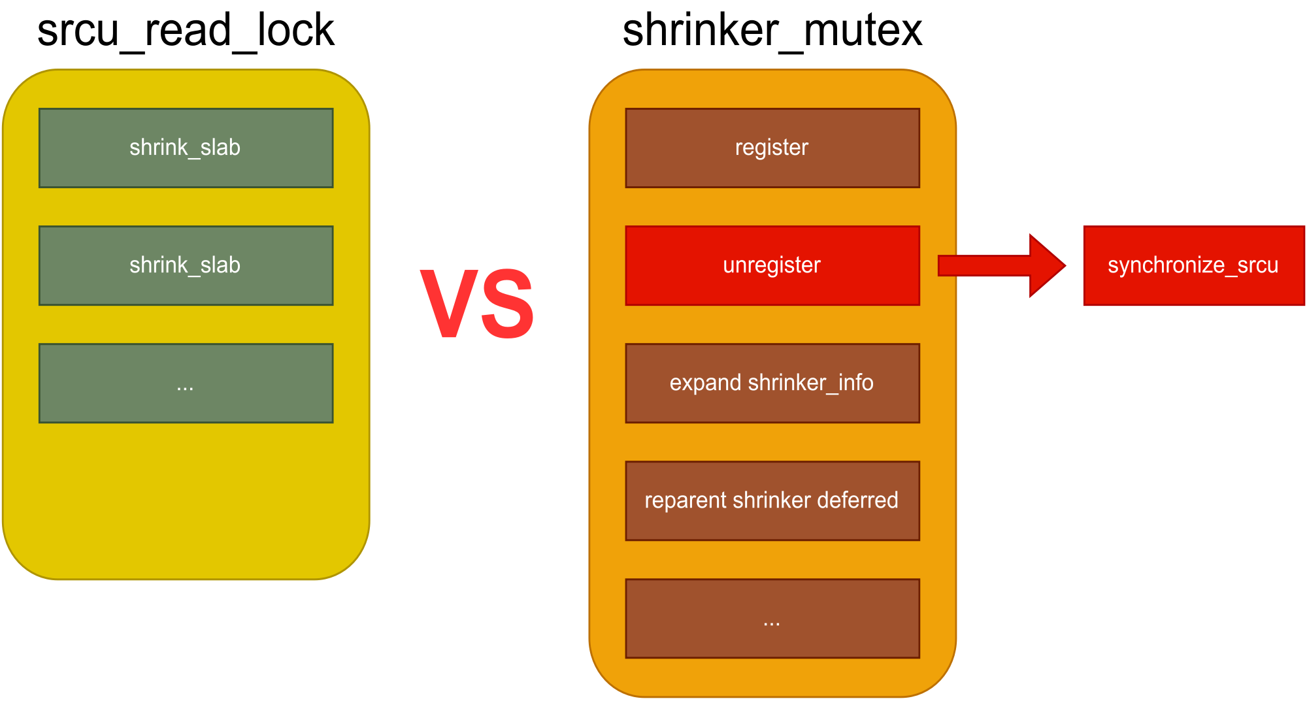
SRCU method
2023, Paul E. McKenney
- SRCU: unconditionally enable
SRCU method:
Notes:
synchronize_srcu即使在没有读者的情况下也不会马上返回，导致unregister路径时延大幅增加

Slide 8
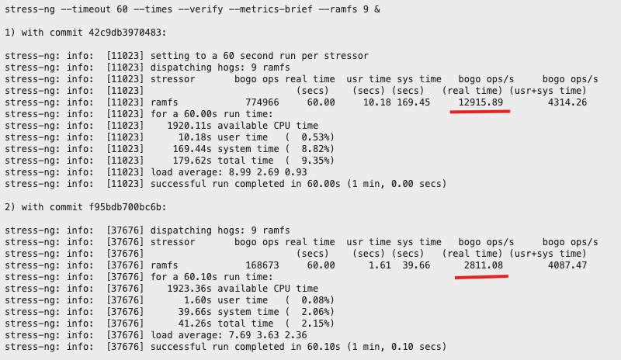
SRCU method
REVERT!
Notes:
synchronize_srcu即使在没有读者的情况下也不会马上返回，导致unregister路径时延大幅增加

Slide 9
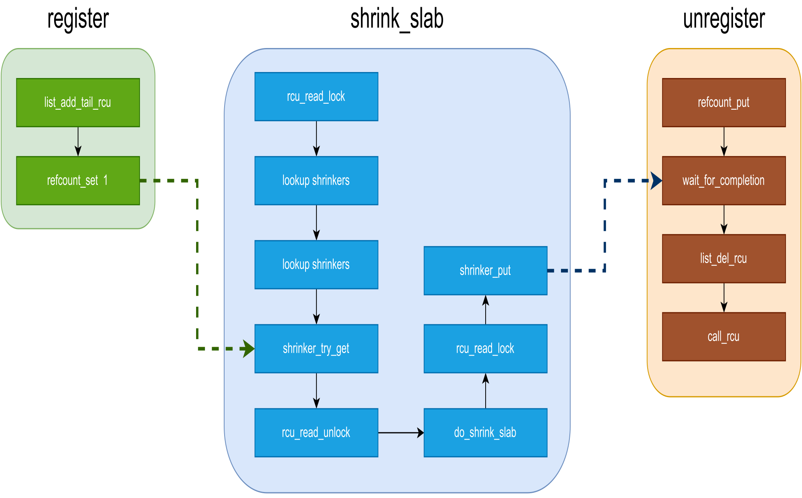
refcount + RCU method
refcount + RCU method
动态分配shrinker结构体
shrink_slab: refcount + RCU方式保证shrinker有效性
unregister: refcount + completion方式等待当前shrinker的所有操作完成
[PATCH v6 00/45] use refcount+RCU method to implement lockless slab shrink

Slide 10
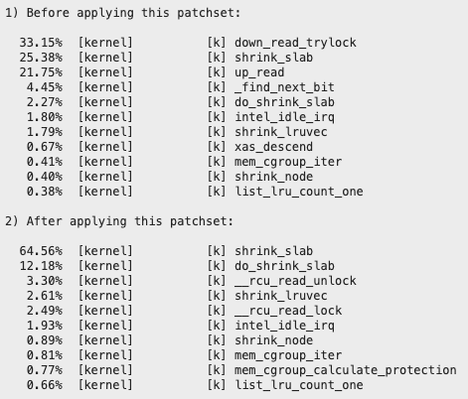
refcount + RCU method

Slide 11
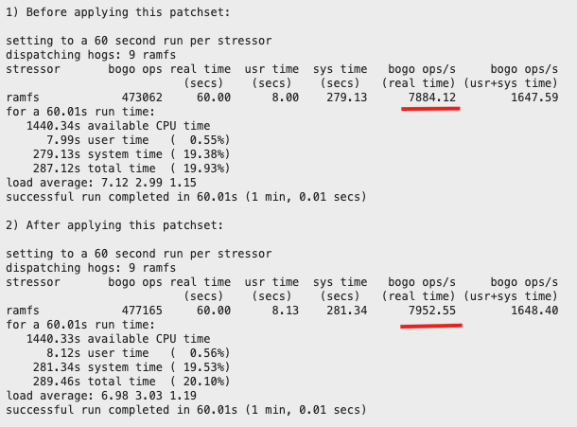
refcount + RCU method

Slide 12
谢谢！

